Slide 1

Curso: Gestión de la calidad
Docente: David Ocampo Vásquez

Slide 2

MAPA DE PROCESO
Procesos de Dirección
Clientes/
Partes
Interesadas
Clientes/
Partes
Interesadas
Entradas
Salidas
PROCESOS DE REALIZACIÓN
Procesos de Soporte
Fuente: Gamez, Santiago (2003). Presentación enfoque por procesos, ICONTEC. Guatemala.
http://www.fiic.la/documentos/ENFOQUE%20PROCESOS%20ICONTEC.ppt.

Slide 3
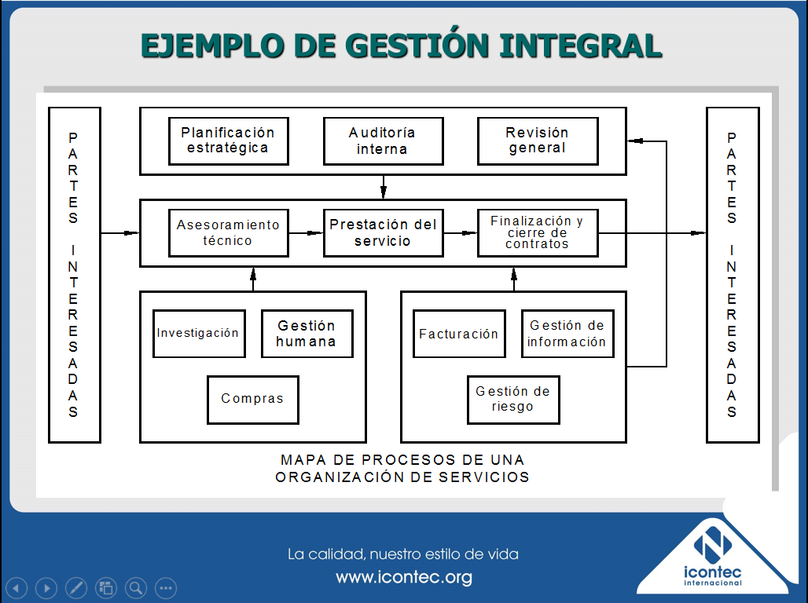

Slide 4


EJEMPLO DE MAPA DE PROCESOS
PROCESOS GERENCIALES
PROCESOS MISIONALES
GESTION GERENCIAL
PLANEACION DEL S.G.C
DESARROLLO SOSTENIBLE EDUCACION AMBIENTAL Y PATICIPACION COMUNITARIA
MEDICION Y ANALISIS
CONCESIONES DE AGUA
GESTION DEL TALENTO HUMANO
APROVECHAMIENTO FORESTAL
LICENCIAMIENTO AMBIENTAL
SERVICIO Y ATENCION AL USUARIO
MEJORAMIENTO CONTINUO
GESTION DE INFRAESTRUCTURA Y AMBIENTE DE TRABAJO
CONTRATACION PUBLICA
PRESERVACION DE BIENES
PROCESOS DE APOYO

Slide 5
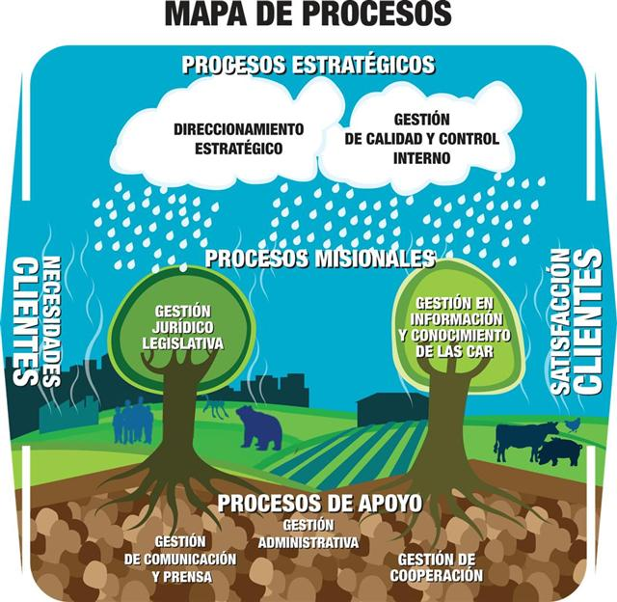


Slide 6
